Slide 1
2 0 4 8
A NUMBER PUZZLE GAME

Slide 2
第一部分
1.1
游戏简介
1.2
游戏规则
1.3
特点

Slide 3
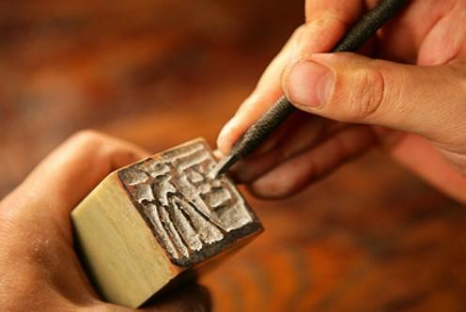
1.1游戏简介
《2048Numberpuzzlegame》是一款数字益智游戏，而《2048》的初始数字则是由2+2组成的基数4。在操作方面的不同则表现为一步一格的移动，变成更为爽快的一次到底。相同数字的方块在靠拢、相撞时会相加。系统给予的数字方块不是2就是4，玩家要想办法在这小小的16格范围中凑出「2048」这个数字方块。
-————百度

Slide 4

1.2 游戏规则
游戏规则很简单，每次可以选择上下左右其中一个方向去滑动，每滑动一次，所有的数字方块都会往滑动的方向靠拢外，系统也会在空白的地方乱数出现一个数字方块，相同数字的方块在靠拢、相撞时会相加。系统给予的数字方块不是2就是4，玩家要想办法在这小小的16格范围中凑出“2048”这个数字方块。

Slide 5
1.3. 特点
01
简单易操作，易上手
02
老少皆宜，全民通吃
03
无智商压力，不露怯
04
走亲访友，馈赠佳人之首选

Slide 6
这就是“2048”，一款上手无难度；可
以站着玩、坐着玩、吃饭的时候玩、听歌的时候玩、过马路的时候千万不能玩的经典数字小游戏

Slide 7
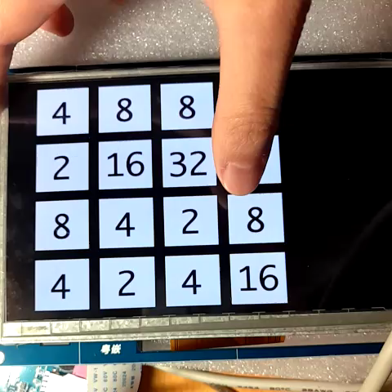

Slide 8
但是......

Slide 9
我们的不一样！

Slide 10
第二部分
2.1
团队成员
2.2
版本介绍
2.3
主要功能
2.4
团队分工
2.5
核心算法

Slide 11
我们的团队
邓宇婷 罗石凤 彭丽 张兴旺

Slide 12
一款游戏不一定只有一种玩法......

Slide 13
一种玩法不一定只有一种模式......

Slide 14
So！我们在一款游戏上制定了两种模式

Slide 15
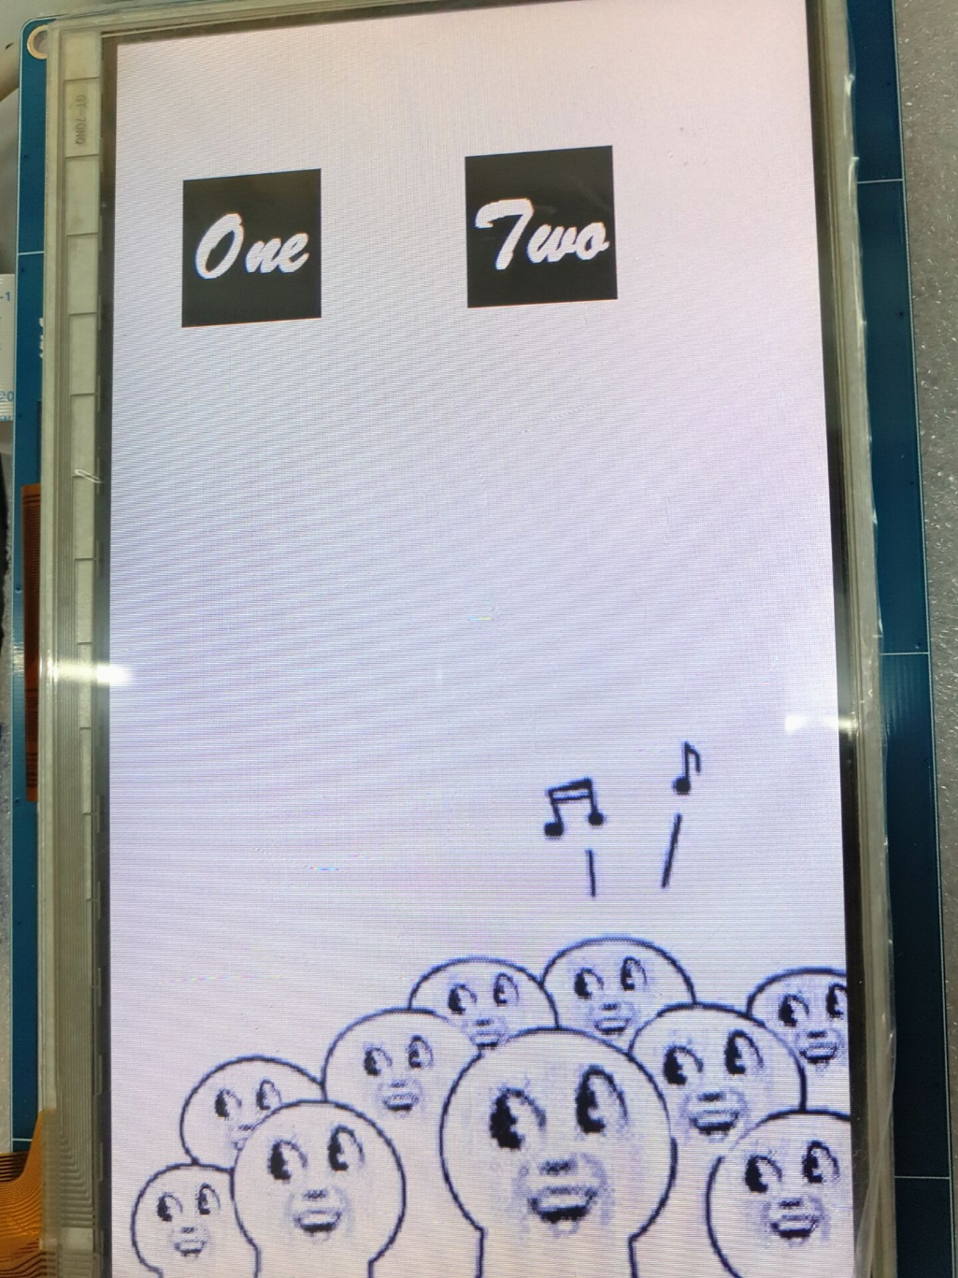
2.2 相濡以沫版
& 物联帅哥版

Slide 16
相濡以沫，不如相忘于江湖

Slide 17


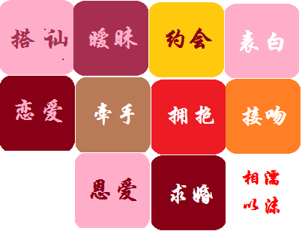




相濡以沫版
TRY AGAIN
锁 止 功 能
积 分 功 能

Slide 18
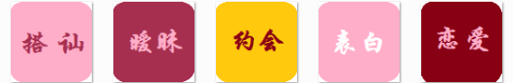
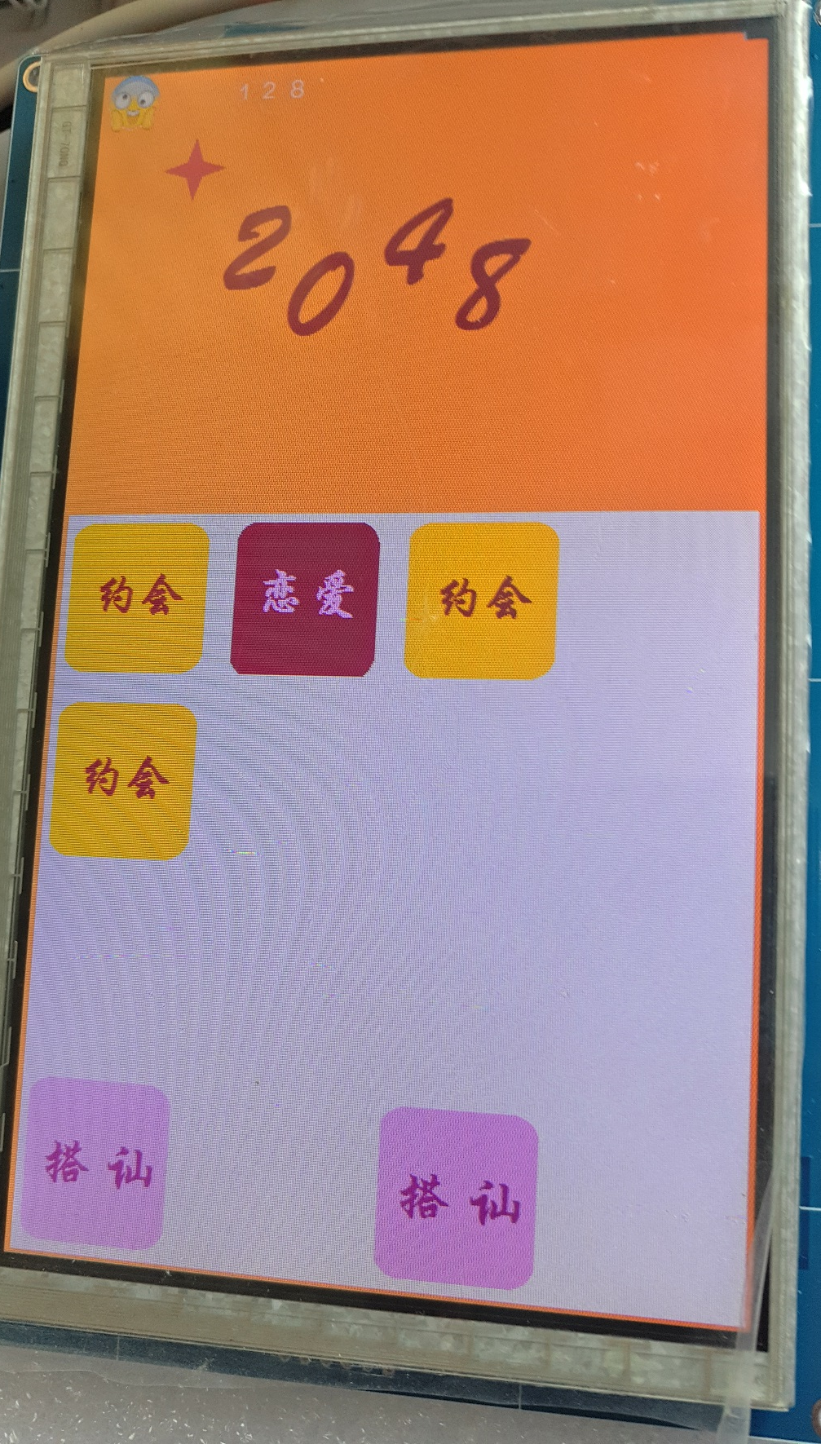
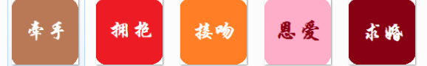

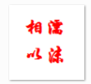
Try Again
游戏规则：
Count

Slide 19
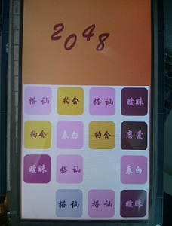
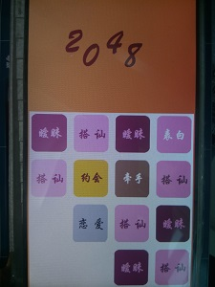
锁 止 功 能（特色）
当滑动第十次的时候会随机出现一个为锁止状态的元素，颜色为灰色，不同于正常状态下的颜色。此时无论你上、下、左、右滑动，锁止状态的元素都不会改变位置。但当与锁止状态元素相同的正常状态的元素出现且与锁止状态相邻时，两元素相撞进入下一阶级的元素。

Slide 20
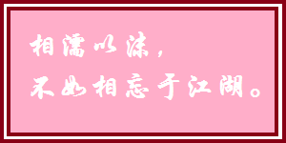
游 戏 结 束
游 戏 胜 利

Slide 21
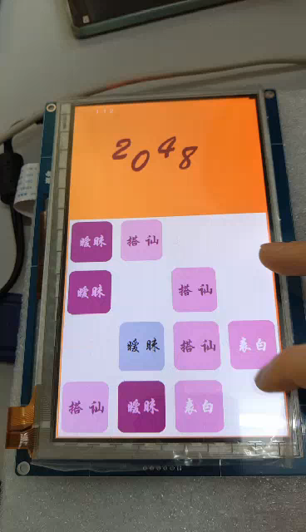
用户体验：

Slide 22
相濡以沫，不如相忘于江湖
————《庄子·内篇·大宗师》

Slide 23
有时候那只是一个梦......

Slide 24
然而......

Slide 25
你身边的，才是最现实的！

Slide 26
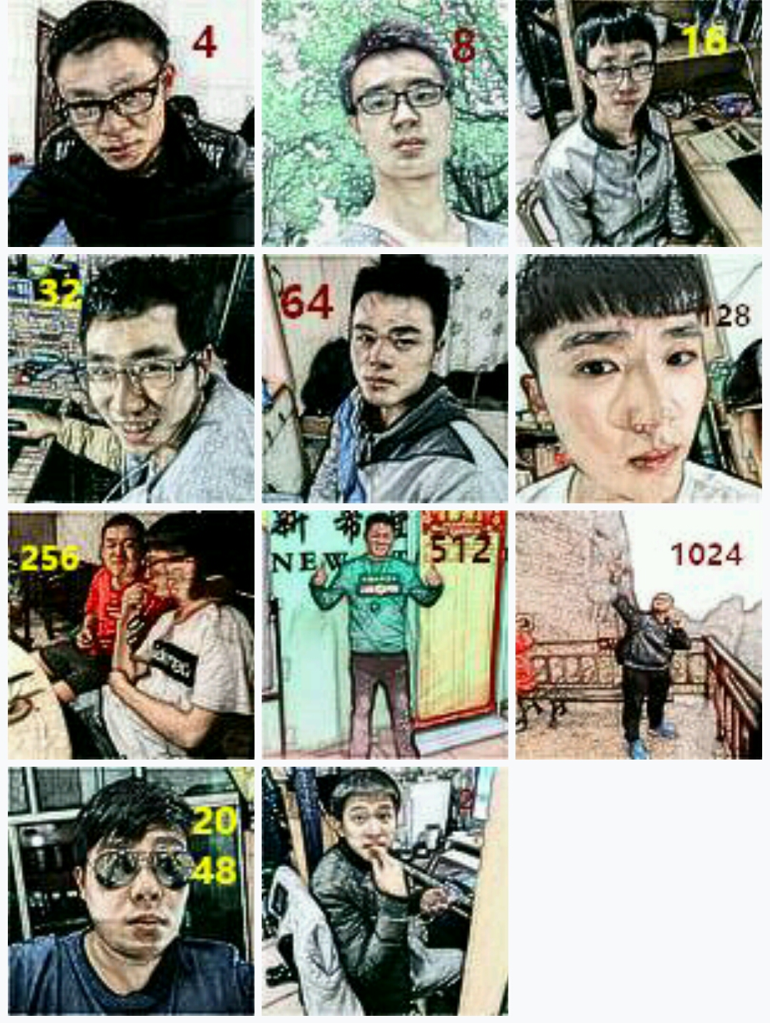
物 联 帅 哥 版

Slide 27
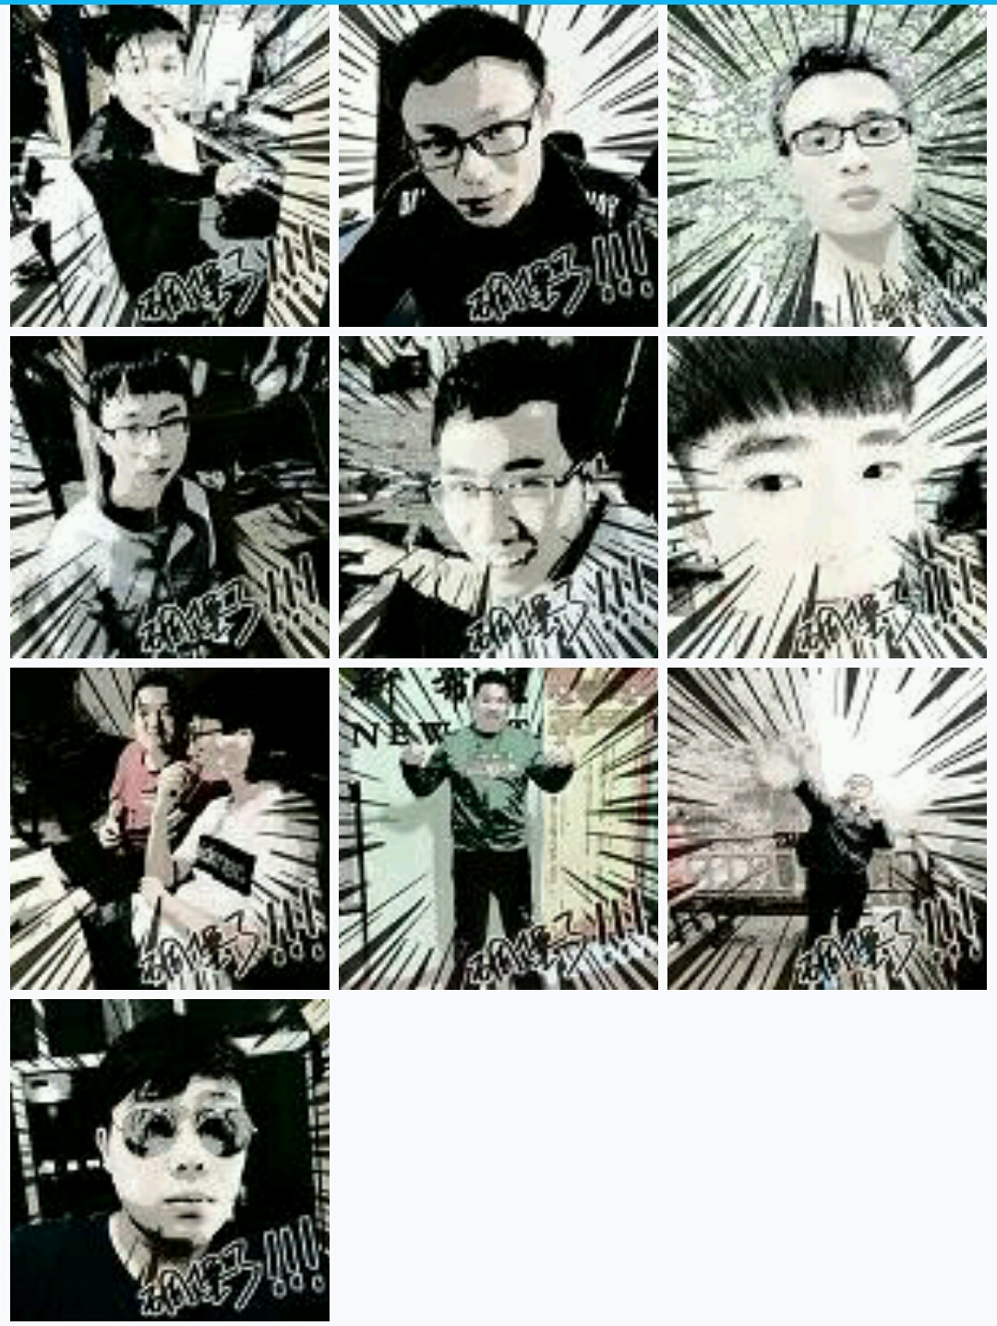
碉 堡 了 漫 画 版

Slide 28
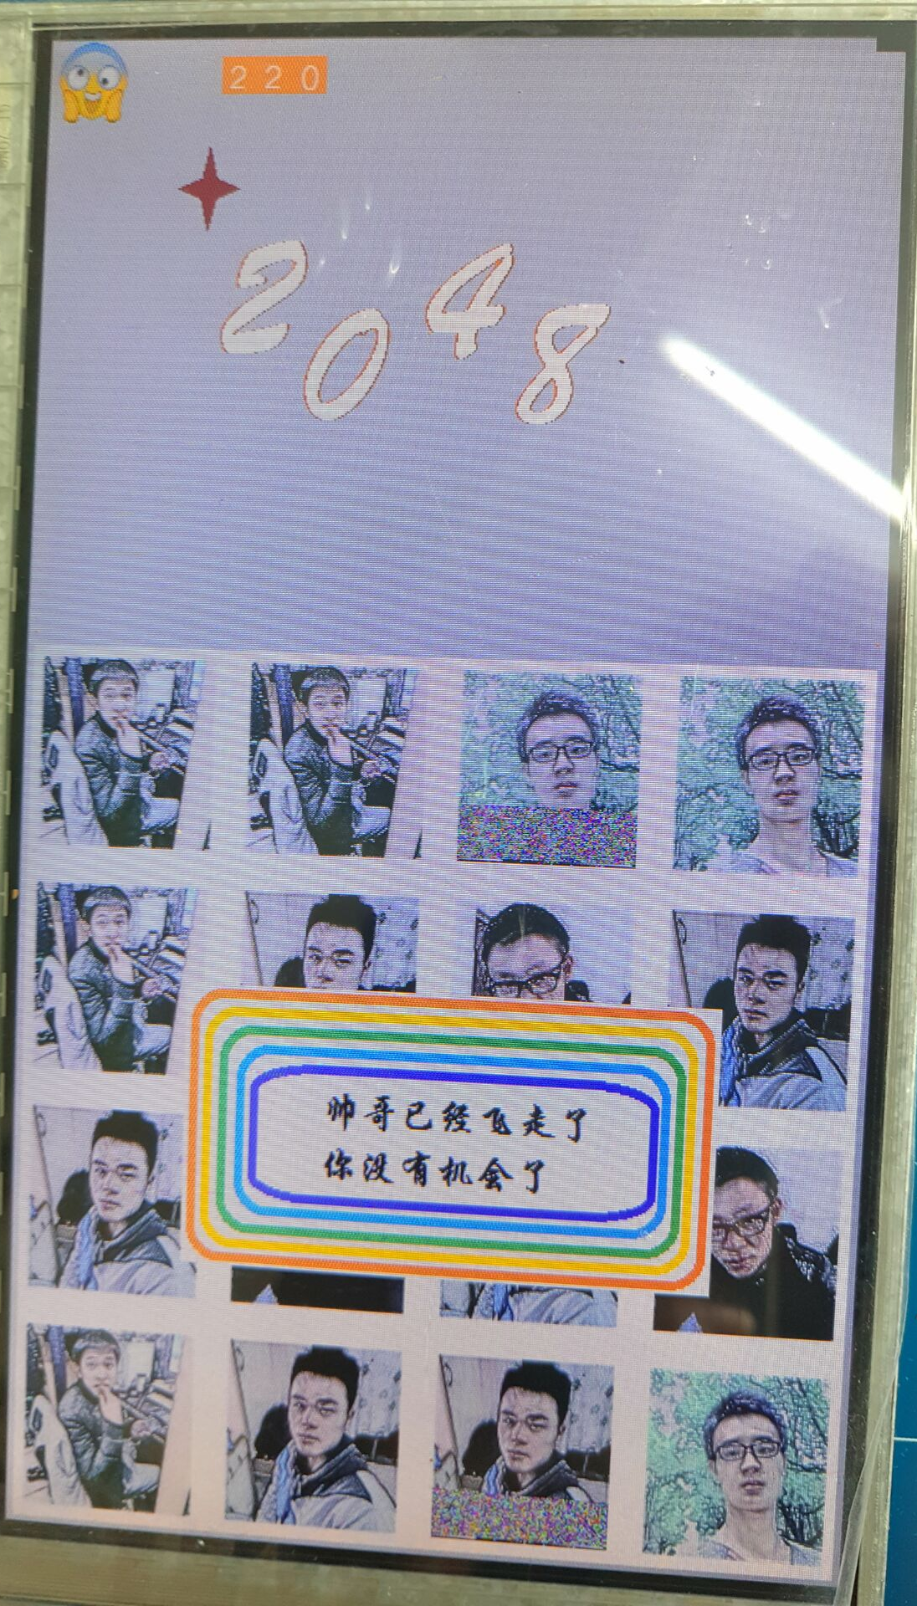
GameOver：

Slide 29
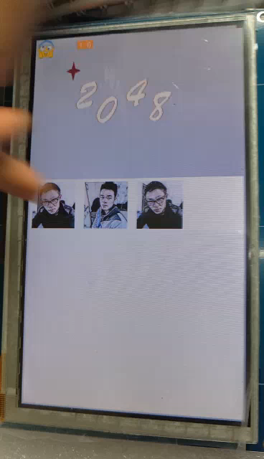
用户体验：

Slide 30
其实刚刚递进关系是......体重！

Slide 31
OK!我们收一下荷尔蒙回到正轨......

Slide 32

2.3主要功能
TRY AGAIN
基于2048的基本功能
锁止功能
积分功能

Slide 33
2.4 团队之间分工
（组长）
（技术大牛）
负责代码
负责
图片制作
PPT制作
邓宇婷
张兴旺
2048
负责
图片修改
负责
图片制作
罗石凤
彭丽
罗石凤

Slide 34
2.5 核心算法
By邓宇婷

Slide 35
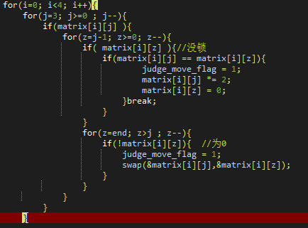
核心算法NO.1
一、移动

Slide 36
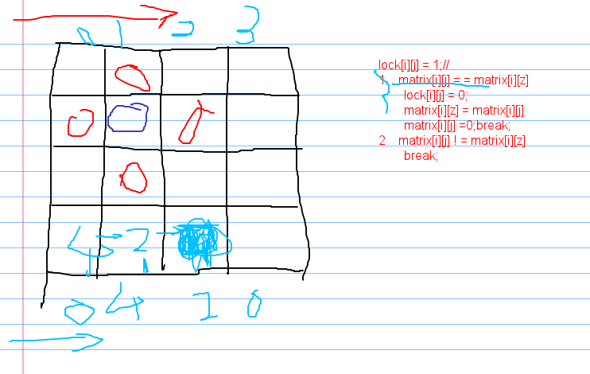
核心算法NO.2
二、锁定

Slide 37
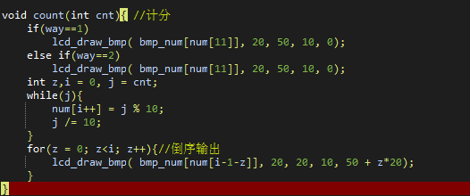
核心算法NO.3
三、计分（取位）

Slide 38
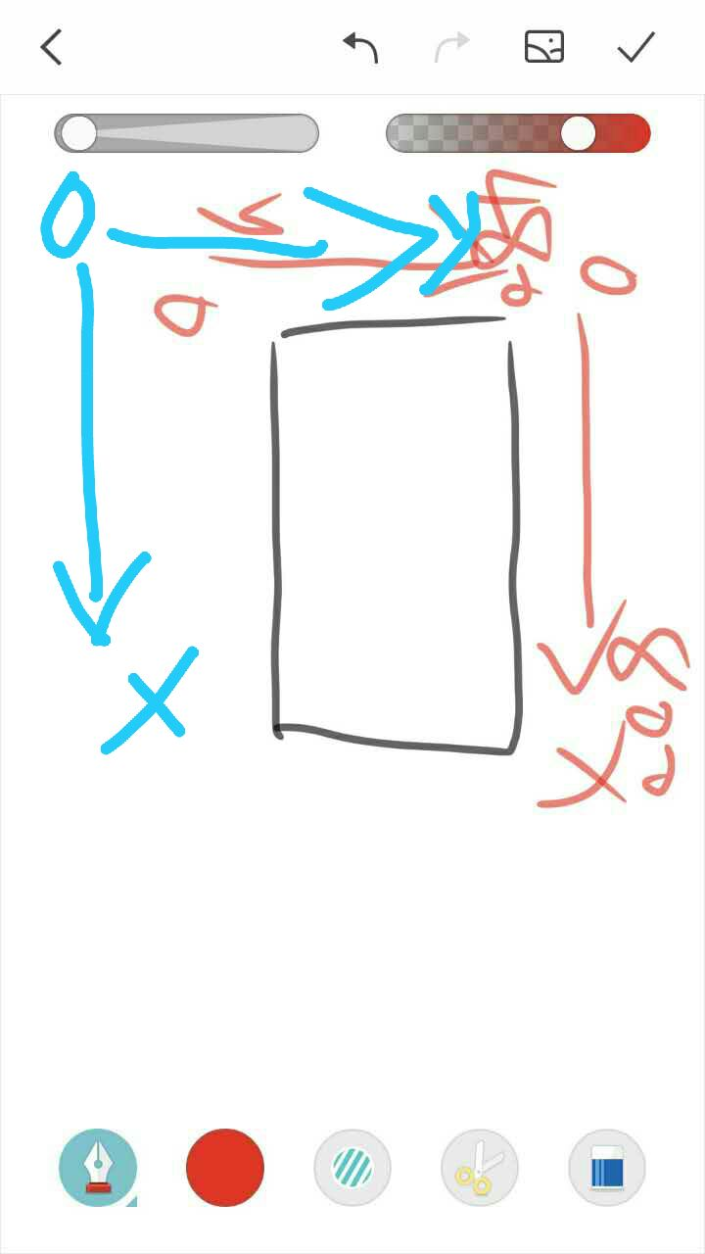
遇到的问题
1、纵坐标问题，触摸事件的y 和 draw_bmp函数画图
2、open file erro：图片没有导入进去
3、segament fault：draw（）函数出错
4、rand()%x ----- 范围为[0,x-1]
rand()%2*2+2

Slide 39


致谢
感谢全体同学的帮助
感谢周智华老师及粤嵌公司所有老师的指导

Slide 40
END

